Slide 1

网站后台主要功能模块设计
本讲大纲：
1、网站后台功能结构图
2、后台登录模块设计
3、商品管理模块设计
4、订单管理模块设计
支持网站：www.mrbccd.com

Slide 2
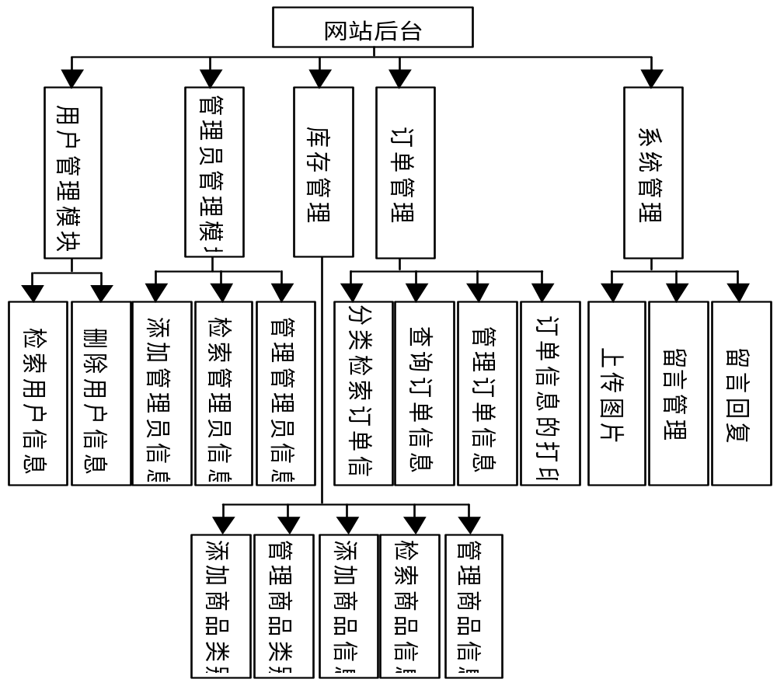
网站后台功能结构图

Slide 3
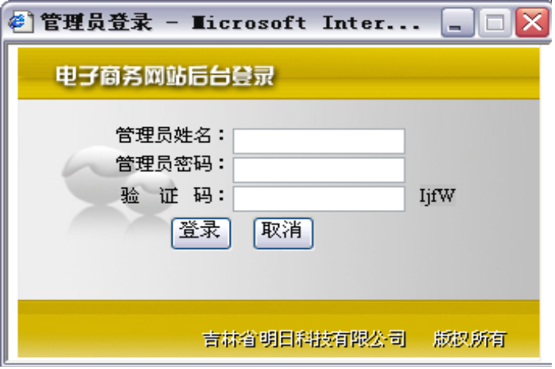
后台登录模块设计
网站前台任何页面底部都设置了进入后台登录页的“后台入口”。后台登录页面主要是用来对进入网站后台的用户进行安全性检查，以防止非法用户进入该系统的后台。同时使用了验证码技术，防止使用注册机恶意登录本站后台。后台登录页面如图所示。

Slide 4
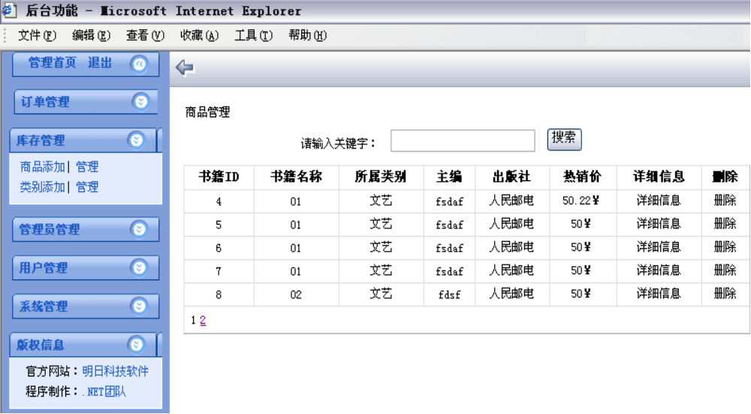
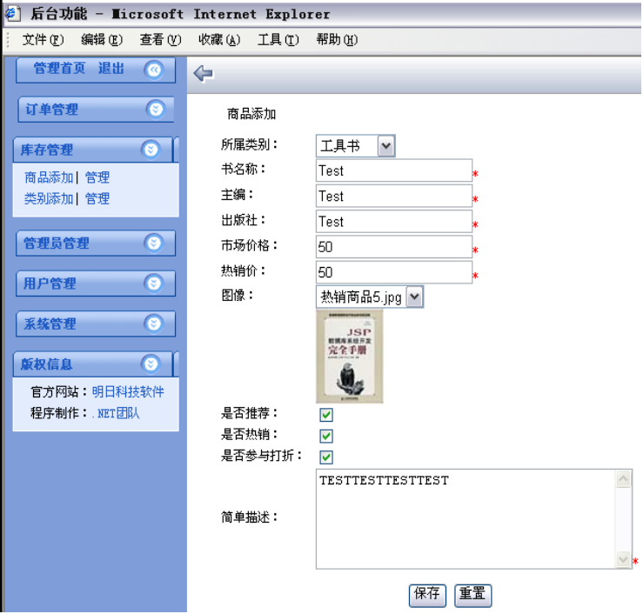
商品管理模块设计
商品管理模块主要包括对商品的添加和管理（对商品进行检索、修改和删除操作），下面分别进行介绍。
1．商品添加
2．商品管理

Slide 5
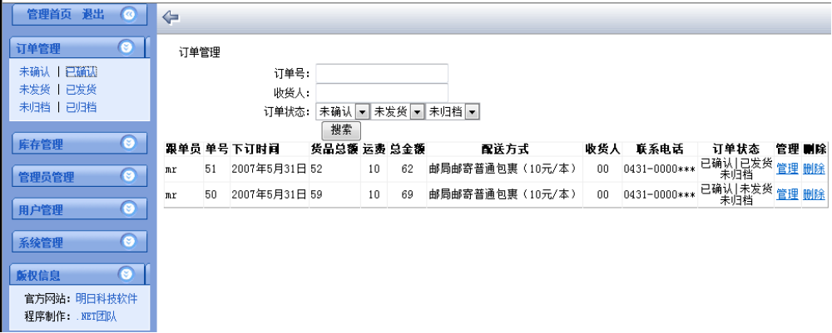
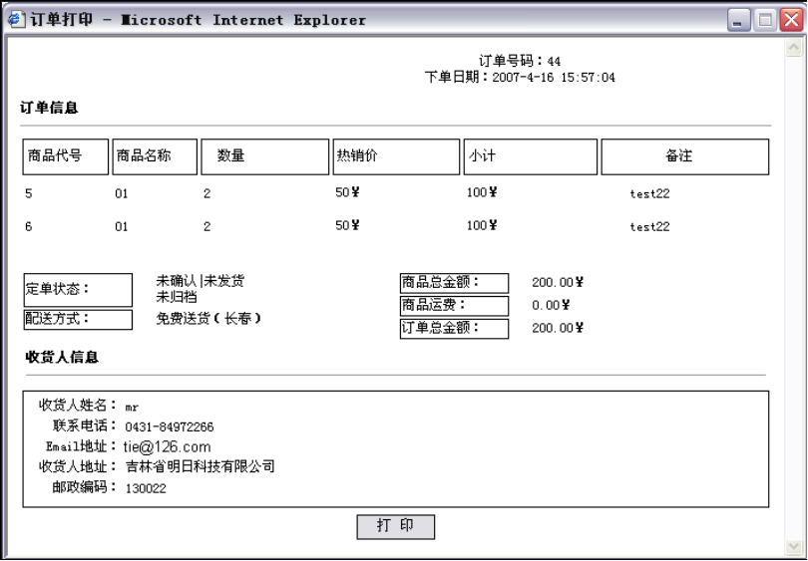
订单管理模块设计
订单管理模块主要包括订单管理（订单的检索、修改和删除操作）和订单打印，下面分别进行介绍。
1．订单管理
2．订单打印

Slide 6
Thank you
还有什么疑问可以到www.mrbccd.com提出
也可以发送邮件到 mingrisoft@mingrisoft.com

